Slide 1
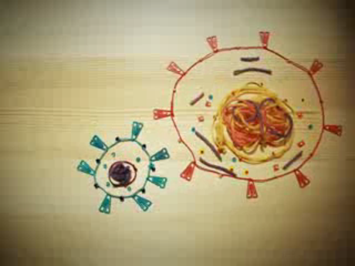

С Н І Д
И
Н
Д
Р
О
М
А
Б
У
Т
О
Г
О
М
У
Н
Н
О
Е
Ф
І
Ц
И
Т
У

Slide 2
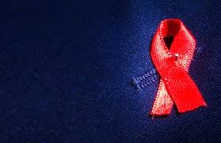
Снід
– остання стадія ВІЛ - інфекції, яка виявляється різними важкими захворюваннями, опортуністичними інфекціями, пухлинами, що розвиваються на фоні порушень імунної системи.

Slide 3


Історія
1969 — перша зареєстрована смерть від СНІДу у Північній Америці.
1978 — у хворих чоловіків-гомосексуалістів в США, Швеції та на Гаїті було зареєстровано схожі захворювання, які в подальшому назвуть СНІД.
1981 — в США виявлено велику кількість випадків саркоми Капоші (рідкісний вид раку шкіри) у молодих чоловіків-гомосексуалістів.В тому році від цього захворювання загинуло 128 молодих людей в США. Американським лікарем Майклом Готтлібом введено термін «СНІД».
1983 — Люк Монтаньє з інституту Пастера у Франції відкрив та ідентифікував вірус імунодефіциту людини, як вірус, що призводить до СНІД. Вперше в США в Сан-Франциско відзначався День Пам'яті померлих від СНІД (третя неділя травня).
1984 — Роберт Галло (США) незалежно від Люка Монтаньє ідентифікував вірус імунодефіциту людини.
1985 — в США розроблено перший тест на наявність антитіл до ВІЛ, що дало змогу перевіряти донорську кров на наявність ВІЛ.
1986 — у світі вперше велику увагу приділено просвітницькій діяльності з метою профілактики ВІЛ/СНІД, Вперше збудник СНІДу названо ВІЛ (HIV) — Вірус Імунодефіциту Людини.
1987 — на сесії Генеральної Асамблеї ООН Всесвітньою Організацією Охорони Здоров'я (ВООЗ) прийнято глобальну стратегію боротьби зі СНІДом. Офіційно зареєстрований перший препарат проти ВІЛ-інфекції — АЗТ (ретровір).

Slide 4

…в Україні
1988 — 1 грудня оголошено Всесвітнім Днем Боротьби зі СНІДом. Зареєстровано першу смерть від СНІДу в Україні.
1991 —прийнято перший Закон «Про запобігання захворюванню на СНІД та соціальний захист населення». Цього року Франком Муром створено символ всесвітнього антиСНІДівського руху у вигляді червоної стрічки.
1992 —прийнято першу програму профілактики ВІЛ-інфекції СНІД.
1993 —вперше впроваджено до й після тестове консультування — як обов'язкове при обстеженні на ВІЛ/СНІД.
1987 — 1994 —офіційно зареєстровано 183 випадки ВІЛ-інфекції.
1995 —поширення ВІЛ-інфекції/СНІД набуло епідемічного характеру, зареєстровано 1490 випадків інфікування за рік; прийнята друга програма з профілактики ВІЛ-інфекції/СНІД.
1996 — створено програму ООНСНІД (UNAIDS).
1998 — прийнято Закон України "Про внесення змін до закону України «Про запобігання захворюванню на СНІД та соціальний захист населення».
1999 —прийнято третю програму з профілактики ВІЛ-інфекції/СНІДу.
2001 —четверту програму з профілактики ВІЛ-інфекції/СНІДу. Вперше проведено спеціальну сесію ООН з проблем СНІДу.
2002 — помер від СНІД Франк Мур, який створив червону стрічку — символ боротьби зі СНІДом

Slide 5

ВІЛ передається трьома чітко визначеними шляхами:
1. ВІЛ може передатися при незахищеному статевому контакті, якщо один із партнерів є носієм.
2. ВІЛ може передаватися через кров:
переливання зараженої крові,
використання брудних шприців під час прийому наркотиків, пірсинг, татуювання, використання забрудненого, зараженого кров'ю леза.
3. ВІЛ може передаватися від ВІЛ-позитивної матері до дитини під час вагітності, пологів або годування груддю

Slide 6

Запам'ятай!
Шкіра нездоланний бар'єр для ВІЛ.
Такі комахи, як комарі, НЕ ПЕРЕНОСЯТЬ ВІЛ.
МОЖНА торкатися, обніматися, цілуватися із ВІЛ-позитивною людиною, МОЖНА носити одяг ВІЛ-позитивної людини.
МОЖНА користуватися предметами та пристроями, туалетом, душем, білизною разом із ВІЛ - інфікованою людиною.
ВІЛ НЕ МОЖНА вдихнути, НЕ МАЄ його в сльозах, поту, слині, НЕ МОЖЛИВО заразитися доторкнувшись до зараженої людини.

Slide 7
Прояви ВІЛ - інфекції
Збільшення лімфатичних вузлів є однією з ранніх ознак ВІЛ - інфекції. Лімфатичні вузли розміром з горошину і більше, як правило, не турбують людину. Збільшення лімфатичних вузлів не пов'язано з гострими захворюваннями і зберігається протягом 3-х місяців і більше.
Збільшення розмірів печінки і селезінки часто спостерігаються у людей з ВІЛ - інфекцією. Виражене збільшення розмірів цих органів може призводити до збільшення розмірів живота
Порушення фізичного розвитку при прогресуванні ВІЛ - інфекції призводить до розвитку синдрому виснаження (вастинг-синдрому).
Ураження шкіри часто спостерігають при ВІЛ - інфекції.
Прогресуюче порушення функції імунної системи при ВІЛ - інфекції призводить до того, що мікроорганізми і віруси — природні мешканці зовнішнього середовища викликають у хворого захворювання, які називаються опортуністичними інфекціями (опортуніст - пристосованець).
Одним з проявів ВІЛ - інфекції є поява пухлин (Саркома Капоші, злоякісні лімфоми або лімфосаркоми).

Slide 8

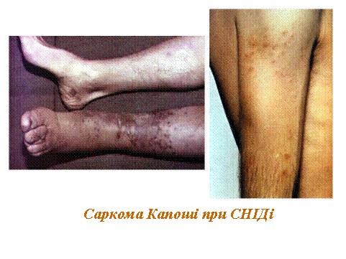
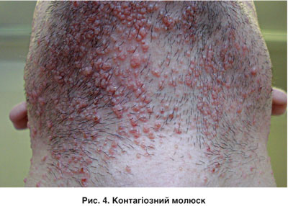
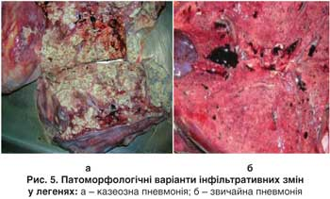
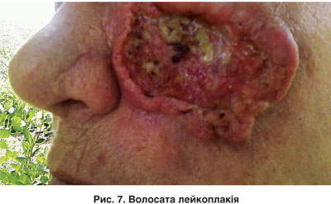

Slide 9
Перебіг ВІЛ - інфекції
Клінічна стадія 1. Після інкубаційного періоду, що при ВІЛ - інфекції становить від двох до шести тижнів, у більшої частини ВІЛ - інфікованих впродовж багатьох років (від 5 до 10, а іноді навіть і до 20 років) не виявляється жодних симптомів захворювання. Проте у невеликої ачстини ВІЛ - інфікованих розвиваються клінічні симптоми гострої вірусної інфекції: висока температура, болі у горлі, слібкість, міалгії, артралгії, висипка, збільшення завушних, шийних, над - і підключичних, підпахових та інших лімфатичних вузлів та інші симптоми. Поступово усі вищеназвані симптоми згасають і ВІЛ - інфекція набуває безсимптомного перебігу. В цей час ВІЛ - інфіковані, як правило, почуваються добре, ведуть звичайне життя, проте впродовж всього часу безсимптомного перебігу вірус розмножується в організмі людини.
Поступово безсимптомна інфекція може переходити у персистуючу генералізовану лімфаденопатію (ПГЛ). Збільшення лімфовузлів виявляють випадково при медичному огляді. Здебільшого вони не турбують ВІЛ - інфіковану людину. Вони не болючі, м'які, не пов'язані із навколишньою клітковиною, колір шкіри над ними незмінний. В подальшому лімфовузли можуть зменшуватись у розмірі та ставати більш щільними (твердими) проте не болять. У частини ВІЛ - інфікованих ПГЛ супроводжується високою температурою (39°С і вище), ознобами, посиленим потовиділенням.

Slide 10

Клінічна стадія 2. Захворювання прогресує.ВІЛ - інфікований може швидко втрачати вагу. Рівновага між імунною відповіддю організму і дією вірусу порушена у бік активації репродукції і зменшення кількості Т4-клітин. Спостерігають ураження слизових оболонок та шкіри бактеріями, герпесвірусами, грибами: рецидивуючі бактеріальні інфекції верхніх дихальних шляхів, оперізуючий лишай, ангулярний хейліт, рецидивуючий афтозний стоматит, папульозний сверблячий дерматит, себорейний дерматит, грибкові ураження нігтів.

Slide 11
Клінічна стадія 3. Поступово кількість Т4 - лімфоцитів зменшується, що призводить до розвитку бактеріальних, вірусних, грибкових уражень; спостерігається волосиста лейкоплакія язика. Формуються важкі бактеріальні інфекції, гострий некротизуючий виразковий гінгівіт. ВІЛ - інфікований може багато часу проводити у ліжку - не менше 50 % денного часу через втрату сил. Можливі значні втрати ваги тіла - понад 10 %, тривала та немотивована діарея, лихоманка більше місяця.

Slide 12
Клінічна стадія 4 (стадія СНІДу). Поступово кількість Т4 - лімфоцитів зменшується, що призводить до розвитку легеневого туберкульозу. У 80-90 % хворих спостерігається ураження ЦНС, що спричиняє сильний головний біль, знижується зір, людина втрачає орієнтацію, розвивається опосередкована неврологічна симптоматика, загальмованість, депресія та прогресуюча недоумкуватість - деменція.
Таким чином для ВІЛ - інфекції характерний багаторічний перебіг хвороби. Захворюваність з часом призводить до прогресуючого зниження Т - клітинного імунітету та, якщо його адекватно не лікувати, до важких форм опортуністичних захворювань.
У більшості осіб, інфікованих ВІЛ, впродовж тривалого часу клінічні прояви хвороби відсутні; у частини - слабо виражена клінічна картина; і тільки у незначної кількості клінічна картина розвивається гостро.

Slide 13

Період «вікна»
Період «вікна» — час, коли ВІЛ присутній у крові людини, але аналіз на антитіла до нього ще є негативним. У цей період людина може передавати вірус іншим. Становить від двох до шести місяців.

Slide 14
Стійкість вірусу в навколишньому середовищі
В зовнішньому середовищі, при висушуванні лімфоїдних клітин, інфікованих ВІЛ, вірусна активність зникає протягом декількох діб.
При висушуванні безклітинної рідини з додаванням людської плазмивірус гине при температурі 23-27°С через 7 днів.
В рідкому середовищі при температурі 23-27°С вірус зберігає активність протягом 15 днів, при 36-37°С - 11 днів.
В крові, призначеній для переливання, вірус переживає роки, а в замороженій сироватці його активність зберігається до 10 років.
ВІЛ швидко гине при використовуванні дезинфікуючих засобів, ультрафіолетового опромінювання; при нагріванні вище 56°С втрачає активність через 30 хв.

